Slide 1







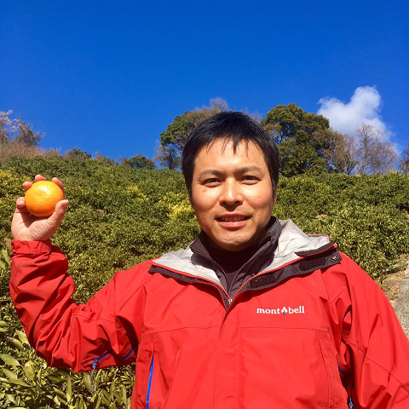

＼加工品を導入してみたい！／
2022年
10月21日（金） 13:30～16:30
直売所経営・六次化志向農業者向け
農産加工研修
柏原市役所新庁舎
４階 大会議室
参加費無料・要申込(定員20名)
ご自身で経営している直売所の商品を増やしたい！農園のPRのために加工品を活用したい！そのような農家の方向けに、ぶどうを例に委託製造（OEM）による加工品の導入手法と、先進事例を学ぶ研修会を開催します！！
興味のある方はぜひご参加ください！
講師紹介
（株）瀧田農産加工研究所 代表取締役社長 瀧田 圭樹 氏
【講演タイトル】
“加工品で成功する農家は「ほんのひと握り」
覚悟をもって諦めずに挑戦すれば、得るものが必ずある!”
関西広域連合広域産業振興農林水産アドバイザー、大阪府農山漁村発イノベーションプランナー、食の６次産業化プロデューサー（レベル４）
いちごバターやミカンジュース等、各地の農業生産者の６次産業化の商品開発に携わる。その他、食品メーカーに対して、農産加工食品のプロデュースや原料調達、ブランディングなどのサポートを行う。
なやファーム 納家 正弥 氏
大阪府和泉市で4代目みかん・梅農家として２０１７年に“なやファーム”を開業。 野菜ソムリエ様主催 第1回全国ミカン選手権にて、なやファーム宮川早生みかん「金賞受賞」。
『100% 越冬みかんのピュアジュース』を委託製造により商品化。
お問い合わせ
大阪府中部農と緑の総合事務所農の普及課 担当：瓜生、有吉
TEL：072-922-3070（直通） FAX：072-991-8281
柏原市産業振興課
TEL：072-972-1554
共 催 大阪府（中部農と緑の総合事務所、流通対策室） 柏原市 ＪＡ大阪中河内
運 営 （地独）大阪府立環境農林水産総合研究所

Slide 2
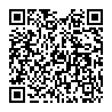
【農産加工研修 参加申込書】
以下のいずれかにより、10月18日（火曜日）までにお申し込みください。
※申込み多数の場合、先着順（２０名）となりますので、お早めにお申し込みください。
①ＦＡＸの場合 下の「研修会申込書」にご記入の上、ＦＡＸを送信してください。
FAX 072‐991‐8281 ※ファックスの誤送信にお気を付けください。
②メールの場合 下の「研修会申込書」の内容を、メールで送信してください。
ﾒｰﾙ chubunotomidori-g04@sbox.pref.osaka.lg.jp
↓大阪府中部農と緑の総合事務所 農の普及課宛
お名前 ※グループ・団体で出席される場合は、全員の名前を記入
在住の市町名 ※グループ・団体の場合は代表者のみ
電話番号（＊必須） ※グループ・団体の場合は代表者のみ
FAX番号 または メールアドレス
ご職業 ※いずれかに〇をし、具体的な生産品目、業種も記入 | 農業 ・ その他 （ ）（ ） 例）ぶどう（直売） 例）〇〇市役所職員
その他 講師に聞いてみたいことがある方、障がい等がある方で配慮が必要な方はご記入ください
＊ご記入いただいた情報は、本研修会の主催団体からの 各種連絡、情報提供等のため使用することがありますので、予めご了承ください。
＜会場＞柏原市役所新庁舎
（住所：大阪府柏原市安堂町1番55号）
＊新型コロナウイルス感染症拡大防止対策実施のうえ、研修会を開催しますので、ご理解・ご協力お願い致します。
・新型コロナウイルス感染症拡大の影響等で、研修会を延期または中止する可能性があります。その際の連絡のため使用しますので、 電話番号は必ずご記入ください。
・当日は、 感染防止のため、マスクの着用、手の消毒、ソーシャルディスタンスの確保等にご協力ください。
・発熱・咳等の症状がみられる方は、参加をご遠慮ください。
柏原市役所へのアクセスはこちら

